Slide 1

Лабораторная работа № 2. Управление версиями
Российский университит дружбы народов
Факультет физико-математических и естественных наук
Имя : исса гадир
Студенческий билет : 1032218267
Грнппа : нфибд-01-21

Slide 2
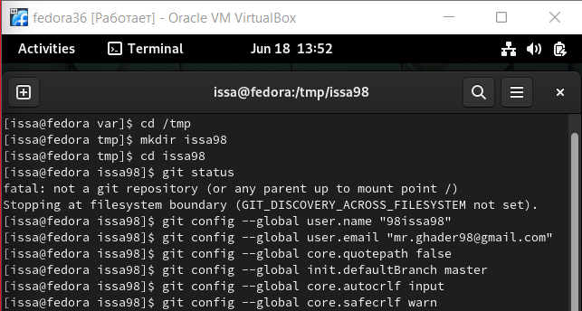
Цель работы
– Изучить идеологию и применение средств контроля версий.
– Освоить умения по работе с git.
Домашнее задани :
1 : Создать базовую конфигурацию для работы с git.
Зададим имя и email владельца репозитория:
Настроим utf-8 в выводе сообщений git:
Настройте верификацию и подписание коммитов git.
Зададим имя начальной ветки (будем называть её master):
Параметр autocrlf:
Параметр safecrlf:

Slide 3
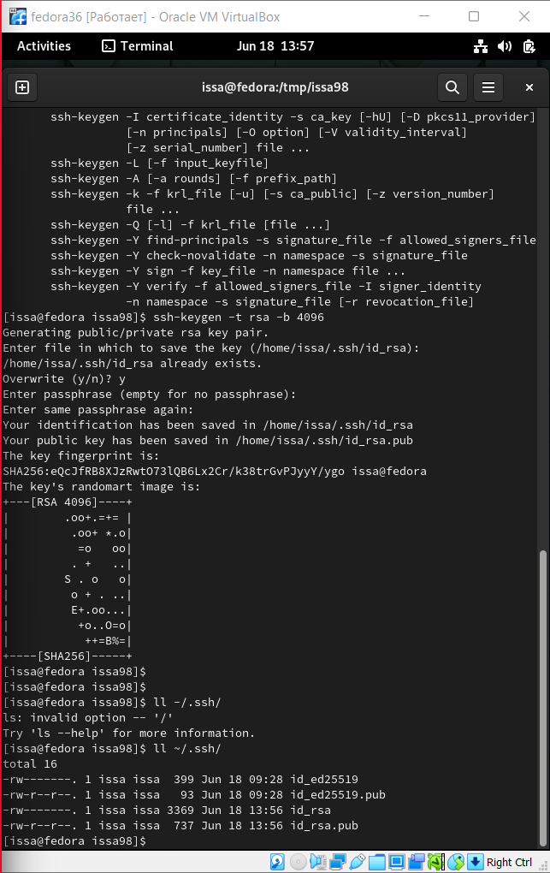
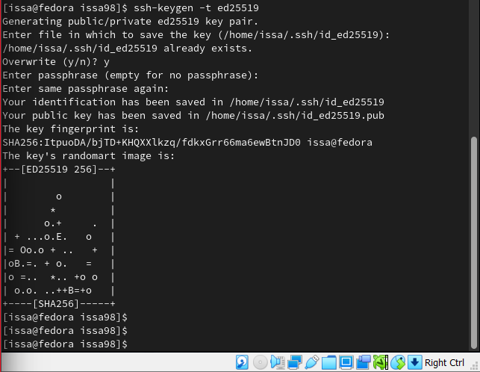
2 : Создать ключ SSH.
по алгоритму rsa с ключём размером 4096 бит:
по алгоритму ed25519:

Slide 4
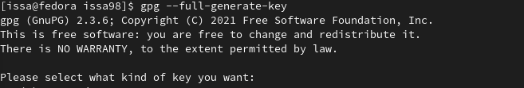
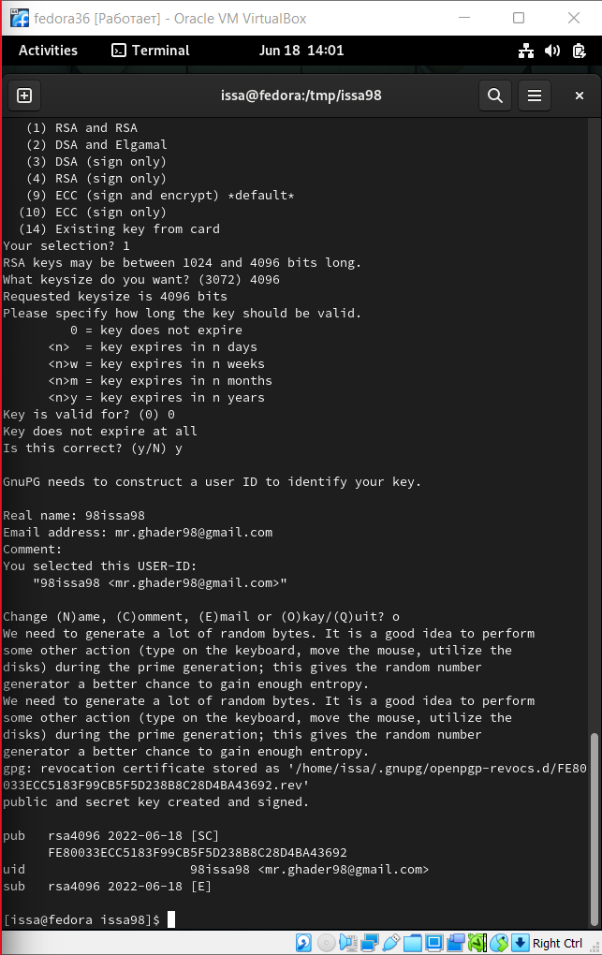
3 : Создать ключ PGP.
Из предложенных опций выбираем:
– тип RSA and RSA;
– размер 4096;
– выберите срок действия; значение по умолчанию — 0 (срок действия не истекает
никогда).
– GPG запросит личную информацию, которая сохранится в ключе:
– Имя (не менее 5 символов).
– Адрес электронной почты.
– При вводе email убедитесь, что он соответствует адресу, используемому на
GitHub.
– Комментарий. Можно ввести что угодно или нажать клавишу ввода, чтобы
оставить это поле пустым.

Slide 5
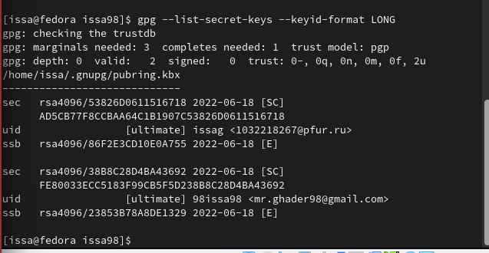
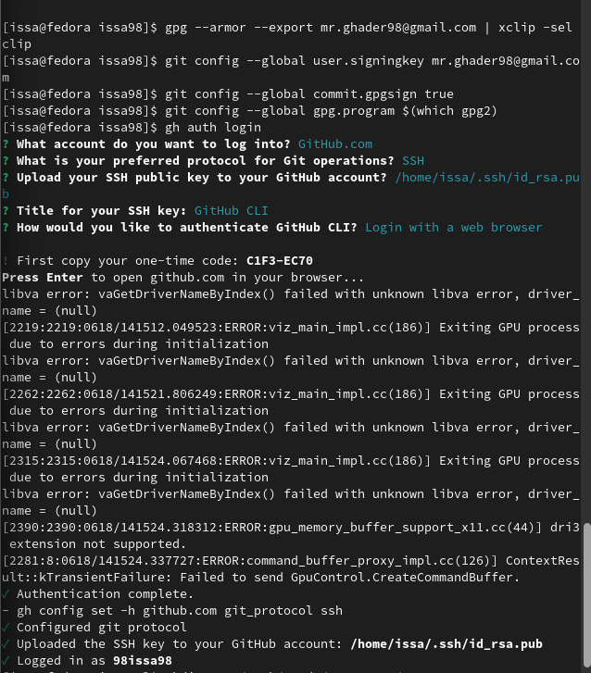
Добавление PGP ключа в GitHub
Выводим список ключей и копируем отпечаток приватного ключа:
Отпечаток ключа — это последовательность байтов, используемая для идентификации
более длинного, по сравнению с самим отпечатком ключа.
– Формат строки:
sec Алгоритм/Отпечаток_ключа Дата_создания [Флаги] [Годен_до]
ID_ключа
– Cкопируйте ваш сгенерированный PGP ключ в буфер обмена:
Перейдите в настройки GitHub (https://github.com/settings/keys), нажмите на
кнопку New GPG key и вставьте полученный ключ в поле ввода.

Slide 6


4 : Настройка автоматических подписей коммитов git
Используя введёный email, укажите Git применять его при подписи коммитов:
Настройка gh:
Для начала необходимо авторизоваться
Утилита задаст несколько наводящих вопросов.
Авторизоваться можно через броузер.

Slide 7
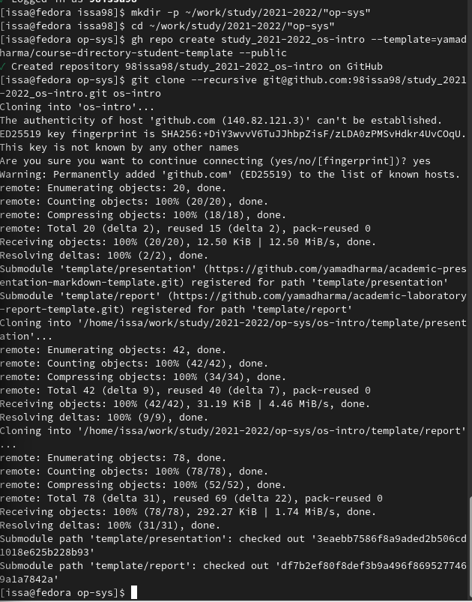
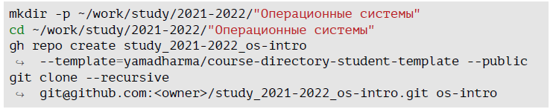
5 : Сознание репозитория курса на основе шаблона Необходимо создать шаблон рабочего пространства. *Например, для 2021–2022 учебного года и предмета «Операционные системы» (код предмета os-intro) создание репозитория примет следующий вид:

Slide 8
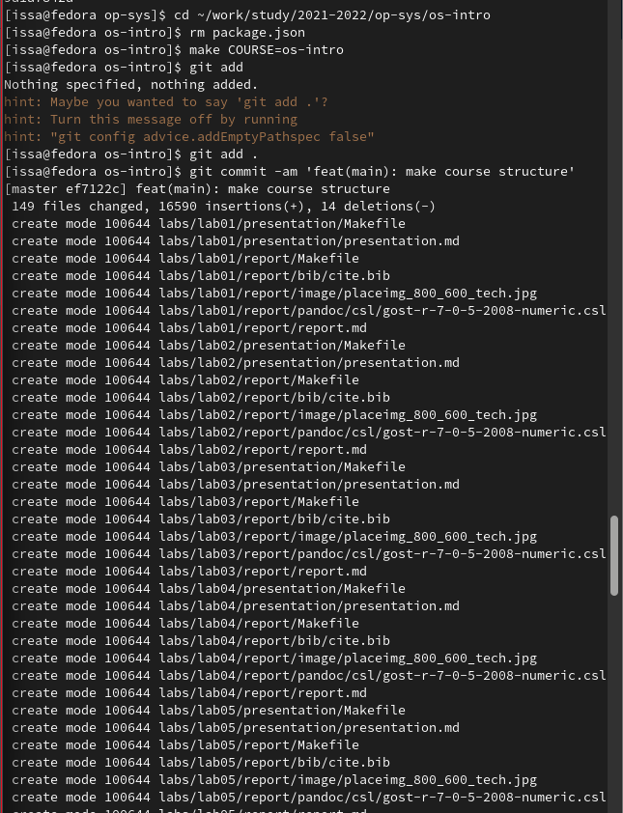


Настройка каталога курса Перейдите в каталог курса: Удалите лишние файлы: Создайте необходимые каталоги: Отправьте файлы на сервер:

Slide 9
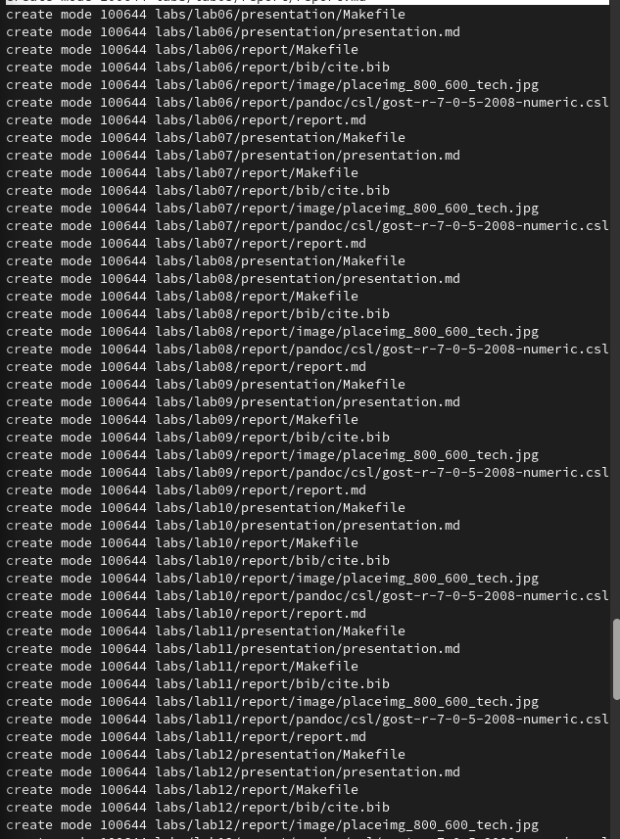
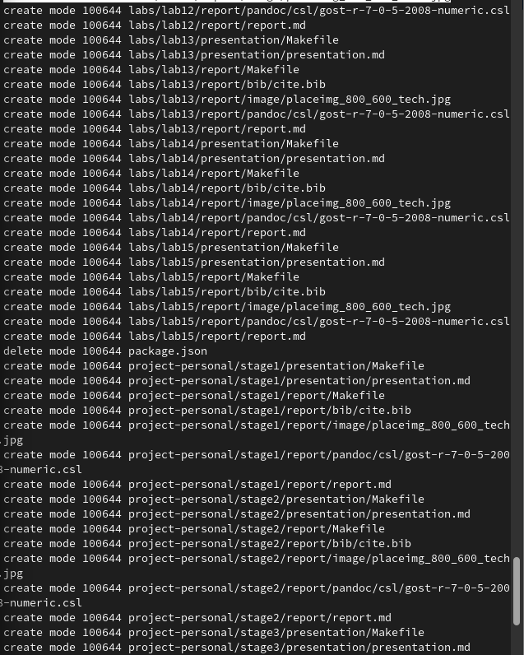
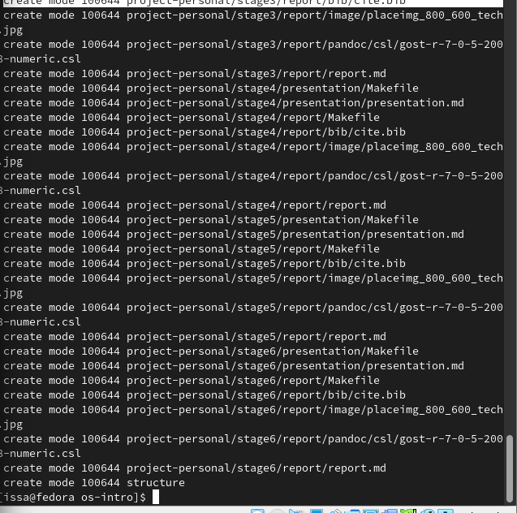
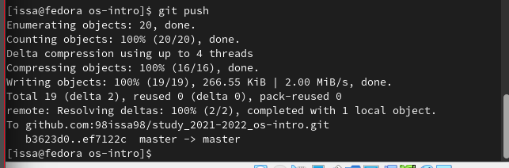

Slide 10
Контрольные вопросы
1 : Что такое системы контроля версий (VCS) и для решения каких задач они предназначаются?
Система управления версиями (также используется определение «система контроля версий^{[1]}», от англ. Version Control System, VCS или Revision Control System) — программное обеспечение для облегчения работы с изменяющейся информацией. Система управления версиями позволяет хранить несколько версий одного и того же документа, при необходимости возвращаться к более ранним версиям, определять, кто и когда сделал то или иное изменение, и многое другое.
Такие системы наиболее широко используются при разработке программного обеспечения для хранения исходных кодов разрабатываемой программы. Однако они могут с успехом применяться и в других областях, в которых ведётся работа с большим количеством непрерывно изменяющихся электронных документов. В частности, системы управления версиями применяются в САПР, обычно в составе систем управления данными об изделии (PDM). Управление версиями используется в инструментах конфигурационного управления (Software Configuration Management Tools).
Программное обеспечение Википедии ведёт историю изменений для всех её статей, используя методы, аналогичные тем, которые применяются в системах управления версиями.
2 : Объясните следующие понятия VCS и их отношения: хранилище, commit, история,рабочая копия.
Начало работы с проектом:Первым действием, которое должен выполнить разработчик, является извлечение рабочей копии проекта или той его части, с которой предстоит работать. Это действие выполняется с помощью команды извлечения версии (обычно checkout или clone). Разработчик задаёт версию, которая должна быть скопирована, по умолчанию обычно копируется последняя (или выбранная администратором в качестве основной) версия.
Ежедневный цикл работы:При некоторых вариациях, определяемых особенностями системы и деталями принятого технологического процесса, обычный цикл работы разработчика в течение рабочего дня выглядит следующим образом.
Обновление рабочей копии:По мере внесения изменений в основную версию проекта рабочая копия на компьютере разработчика стареет: расхождение её с основной версией проекта увеличивается. Это повышает риск возникновения конфликтных изменений
Модификация проекта:Разработчик модифицирует проект, изменяя входящие в него файлы в рабочей копии в соответствии с проектным заданием
Фиксация изменений:авершив очередной этап работы над заданием, разработчик фиксирует (commit) свои изменения, передавая их на сервер (либо в основную ветвь, если работа над заданием полностью завершена, либо в отдельную ветвь разработки данного задания).

Slide 11
3 : Что представляют собой и чем отличаются централизованные и децентрализованные VCS? Приведите примеры VCS каждого вида. Централизованные системы контроля версий Централизованные системы контроля версий представляют собой приложения типа клиент-сервер, когда репозиторий проекта существует в единственном экземпляре и хранится на сервере. Доступ к нему осуществлялся через специальное клиентское приложение. В качестве примеров таких программных продуктов можно привести CVS, Subversion. Распределенные системы контроля версий Распределенные системы контроля версий (Distributed Version Control System, DVCS) позволяют хранить репозиторий (его копию) у каждого разработчика, работающего с данной системой. При этом можно выделить центральный репозиторий (условно), в который будут отправляться изменения из локальных и, с ним же эти локальные репозитории будут синхронизироваться. При работе с такой системой, пользователи периодически синхронизируют свои локальные репозитории с центральным и работают непосредственно со своей локальной копией. После внесения достаточного количества изменений в локальную копию они (изменения) отправляются на сервер. При этом сервер, чаще всего, выбирается условно, т.к. в большинстве DVCS нет такого понятия как “выделенный сервер с центральным репозиторием”. 4. Опишите действия с VCS при единоличной работе с хранилищем. создать папку со всеми необходимыми внешними включениями для каждой из двух программ в этом хранилище. В этой папке также были созданы pro-файлы для сборки общего проекта. С учетом выбранной модели, один проект — одно хранилище, никаких негативных последствий от такого решения в дальнейшей разработке мы не испытали. Если используется подход один проект — одно хранилище, то папки trunk, tags, branches лучше размещать только в корне хранилища. 5. Опишите порядок работы с общим хранилищем VCS. Совместная работа над проектом небольшой территориально распределённой группы разработчиков без выделения общих ресурсов. Как и в предыдущем случае, реализуется схема работы без главного сервера, а актуальность репозиториев поддерживается периодическими синхронизациями по схеме «каждый с каждым». 6. Каковы основные задачи, решаемые инструментальным средством git? В процессе разработки ПО значимая роль отводится сотрудничеству. В большинстве случаев деятельность разработчика включает работу в команде и совместное использование проекта с другими специалистами. Практический опыт использования системы контроля версий не просто важен, а ВАЖЕН для всех, кто намерен заниматься разработкой ПО. В то же время будет сложно привить навык использования контроля версий тем начинающим программистам, которые во время рабочего процесса позволяют коду изливаться из них бурным потоком, вместо того чтобы придержать обороты и размещать его по частям.

Slide 12
7. Назовите и дайте краткую характеристику командам git.
Зададим имя и email владельца репозитория:
Настроим utf-8 в выводе сообщений git:
Настройте верификацию и подписание коммитов git.
Зададим имя начальной ветки (будем называть её master):
Параметр autocrlf:
Параметр safecrlf:
8. Приведите примеры использования при работе с локальным и удалённым репозиториями.
Создадим локальный репозиторий.
Сначала сделаем предварительную конфигурацию, указав имя и email владельца репозитория
и настроив utf-8 в выводе сообщений git
~/tutorial, необходимо ввести в командной строке
После это в каталоге tutorial появится каталог .git, в котором будет храниться история изменений.
Создадим тестовый текстовый файл hello.txt и добавим его в локальный репозиторий
Воспользуемся командой status для просмотра изменений в рабочем каталоге, сделанных с момента последней ревизии:

Slide 13
9. Что такое и зачем могут быть нужны ветви (branches)?
Ветки нужны для того, чтобы программисты могли вести совместную работу над проектом и не мешать друг другу при этом. При создании проекта, Git создает базовую ветку. Она называется master веткой. Она считается центральной веткой, т.е. в ней содержится основной код приложения.
10. Как и зачем можно игнорировать некоторые файлы при commit?
Можно принудительно сделать коммит игнорируемого файла в репозиторий с помощью команды git add с параметром -f (или --force)
Игнорируемые файлы — это, как правило, артефакты сборки и файлы, генерируемые машиной из исходных файлов в вашем репозитории, либо файлы, которые по какой-либо иной причине не должны попадать в коммиты. Вот некоторые распространенные примеры таких файлов

